Slide 1


UD01
Introducción a los lenguajes de programación
04 - Control de versiones e Integración continua (CI/CD)

Slide 2


Tabla de
Contenido
01
Introducción
02
Configuración y flujo de trabajo
03
Manejo de datos y modelos
04
Buenas prácticas
05
Integración continua (CI/CD)

Slide 3

01.Introducción

Slide 4


INTRODUCCIÓN A GIT Y GITHUB
¿Qué es Git?
Sistema de control de versiones distribuido.
Rastrea y gestiona cambios en el código.
Facilita la colaboración en equipo.
Permite revertir a versiones anteriores.
¿Por qué es importante en IA?
Manejo de Código: Seguimiento y gestión de cambios en scripts y algoritmos.
Versionado de Modelos: Control de versiones de modelos entrenados.
Colaboración: Facilita el trabajo en equipo en proyectos de IA.
Reversión de Experimentación: Permite revertir a versiones anteriores tras experimentos fallidos.

Slide 5
INTRODUCCIÓN A GIT Y GITHUB II
¿Qué es GitHub?
Plataforma de Desarrollo: Servicio basado en la web para alojar repositorios Git.
Características Clave:
Almacenamiento de código en la nube.
Herramientas de colaboración (pull requests, issues).
Integración continua y despliegue (CI/CD).
¿Por qué es importante en IA?
Colaboración: Facilita el trabajo en equipo en proyectos de IA.
Versionado: Permite gestionar versiones de código, modelos y datasets.
Reproducción: Ayuda a compartir y reproducir experimentos de IA.
Comunidad: Acceso a una vasta comunidad y repositorios públicos de herramientas y proyectos de IA.

Slide 6
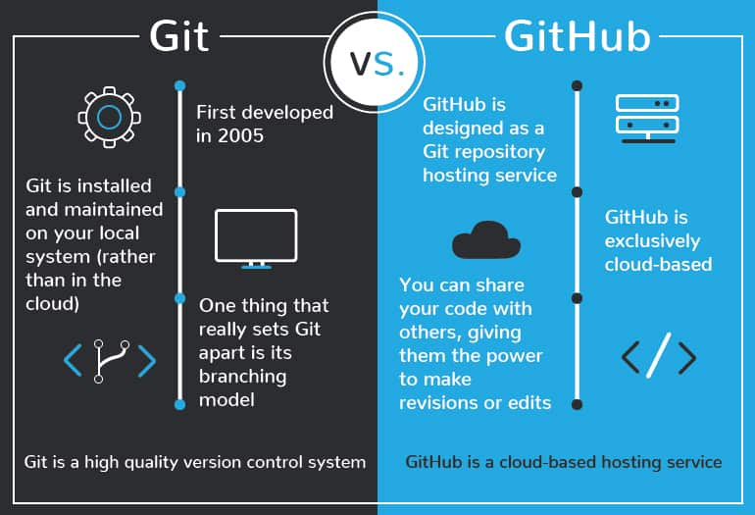
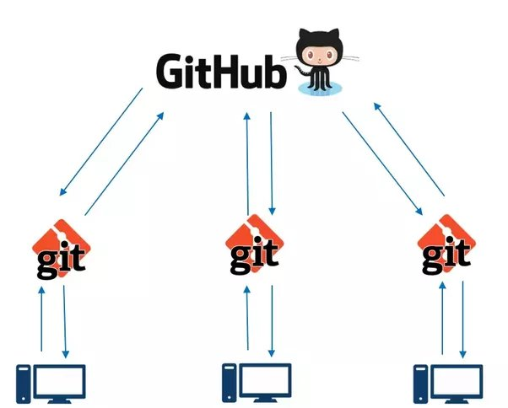
GIT vs GITHUB

Slide 7
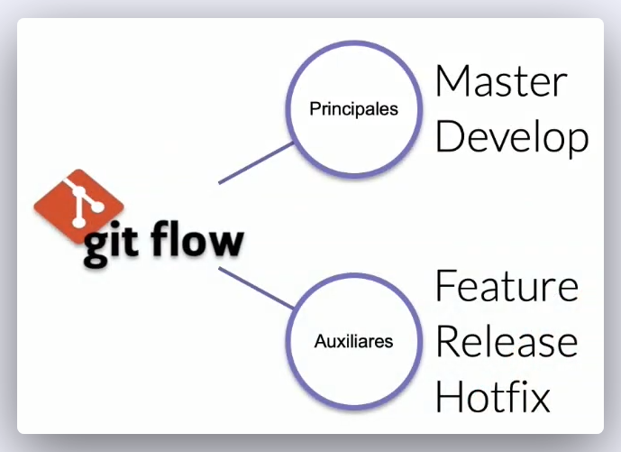
FLUJO DE CONTROL DE VERSIOENS GITFLOW
¿Qué es GitFlow?
Modelo de Ramificación: Estrategia de ramificación para gestionar el desarrollo de software.
Beneficios:
Estructura clara del flujo de trabajo.
Facilita la colaboración y el mantenimiento de código.
Ramas Principales:
master: Contiene el código en producción.
develop: Contiene el código en desarrollo.
Ramas de Soporte:
feature: Para desarrollar nuevas funcionalidades.
release: Para preparar versiones de producción.
hotfix: Para corregir errores en producción.

Slide 8
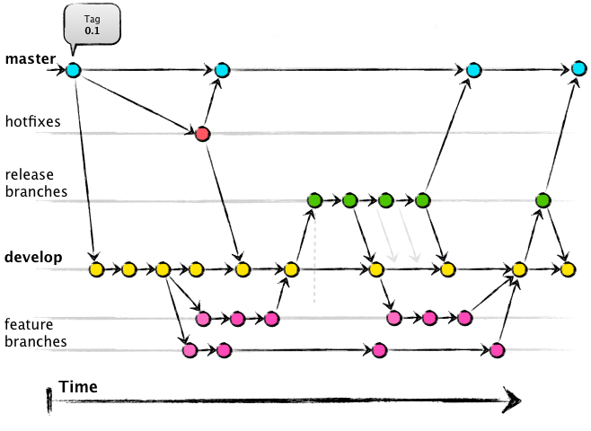
FLUJO DE CONTROL DE VERSIONES GITFLOW II

Slide 9
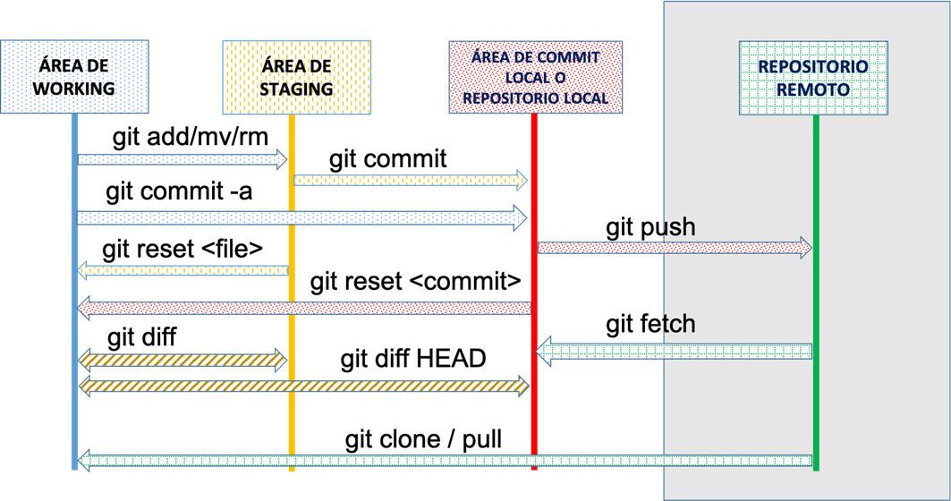
ESPACIO DE TRABAJO EN GIT (LOCAL/REMOTO)
Local:
Área de trabajo: directorio local de trabajo, donde se crean los archivos, y se realizan todas las modificaciones.
Área de preparación: estado intermedio en el que se prepara a los archivos para luego validarlos en el repositorio local.
Repositorio local: Es donde se van a guardar los archivos con las modificaciones y todas las versiones por las que se ha pasado.
Remoto:
Repositorio remoto: este repositorio estará fuera del equipo local, que, en el caso de colaborar con más usuarios, podremos sincronizar nuestros ficheros y cambios realizados con el repositorio remoto

Slide 10
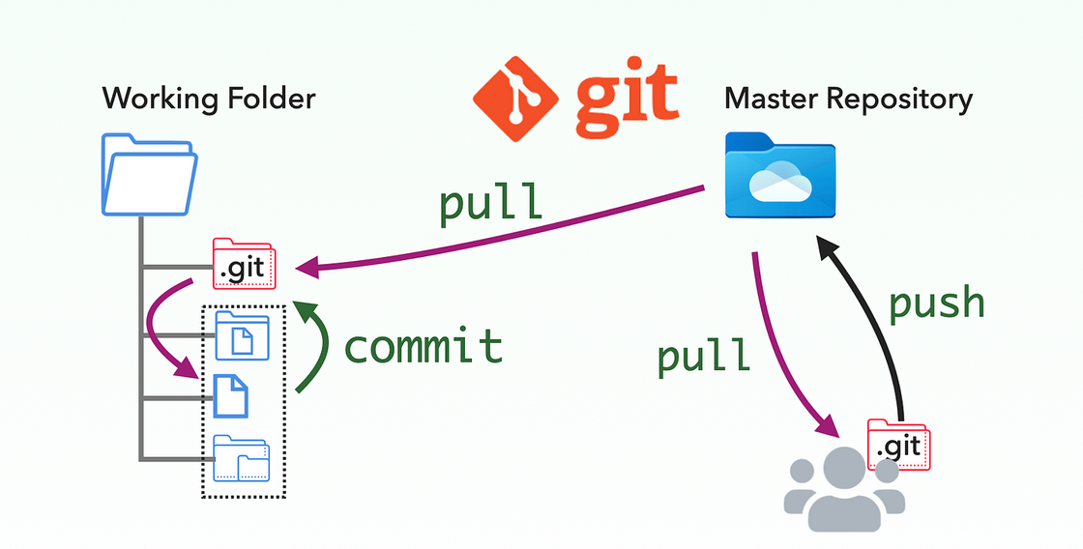
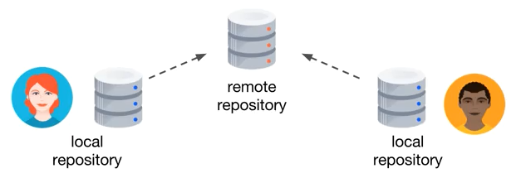
ESPACIO DE TRABAJO EN GIT (LOCAL/REMOTO) II

Slide 11
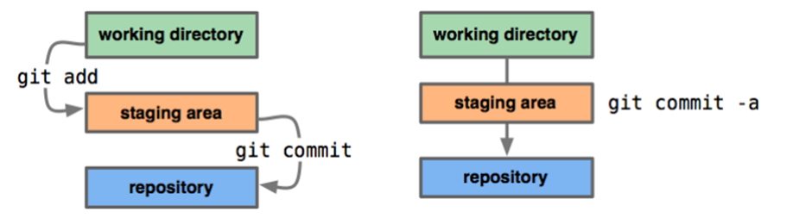
MOVIMIENTOS ENTRE ESPACIOS DE TRABAJO (LOCAL)
Comandos
git add:
Área de trabajo: directorio local de trabajo, donde se crean los archivos, y se realizan todas las modificaciones.
git commit:
Área de trabajo: directorio local de trabajo, donde se crean los archivos, y se realizan todas las modificaciones.
git commit -a:
Área de trabajo: directorio local de trabajo, donde se crean los archivos, y se realizan todas las modificaciones.

Slide 12
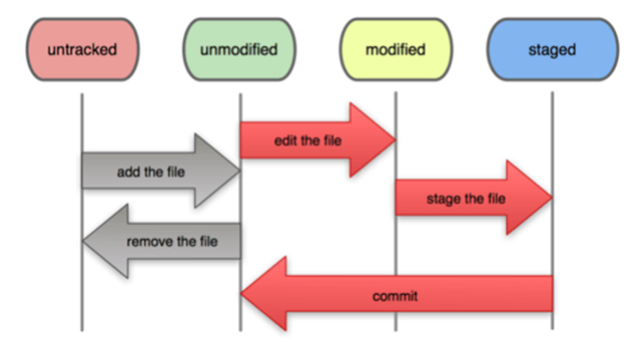
ESTADOS DE LOS ARCHIVOS EN GIT
Modificado o untracked: se han modificado los archivos en el área de trabajo, pero los cambios no se han confirmado en el repositorio local. Los archivos estarán en el área de trabajo.
Preparado o staged: los archivos modificados se han marcado y preparado en su versión actual para la próxima confirmación. Estarían en el área de staging o preparación.
Confirmado o committed: los datos del archivo están almacenados de manera segura en la base de datos local o repositorio local. Estaría en el área de commit.

Slide 13
02. Configuración y flujo de trabajo

Slide 14
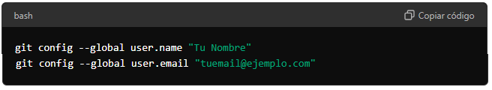
CONFIGURACIÓN INICIAL DE GIT
Instalación de Git
Windows
MacOS
Linux
Paso 1: Descargar Git.
Paso 2: Ejecutar el instalador.
Paso 3: Verificación.
Abrir el terminal de Git Bash (se instala con Git) y escribir git --version para verificar que Git está instalado correctamente.
Paso 1: Usar Homebrew.
Instalar Homebrew si no está instalado: /bin/bash -c "$(curl -fsSL https://raw.githubusercontent.com/Homebrew/install/HEAD/install.sh)"
Instalar Git usando Homebrew: brew install git
Paso 2: Verificación.
Abrir Terminal y escribir git --version para verificar la instalación.
Paso 1: Usar el gestor de paquetes de la distribución.
En Debian/Ubuntu: sudo apt-get install git
En Fedora: sudo dnf install git
En Arch: sudo pacman -S git
Paso 2: Verificación.
Abrir la Terminal y escribir git --version para confirmar la instalación.
Configuración Básica
Comandos para configurar el Nombre de Usuario y el Correo Electrónico asociados a la cuenta GitHub

Slide 15
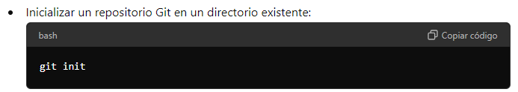
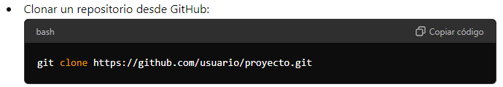
FLUJO DE TRABAJO EN GIT PARA PROYECTOS IA
Inicialización del Repositorio
Ejemplo 1: Supongamos que estás comenzando un proyecto de clasificación de imágenes con un dataset personalizado. Primero, creas una carpeta para el proyecto y luego ejecutas git init dentro de ella para versionar todos los cambios que hagas en el código y los modelos.
Clonar un Repositorio remoto
Ejemplo 2: Un colaborador ha iniciado un proyecto de procesamiento de lenguaje natural (NLP) en GitHub. Puedes clonar su repositorio a tu máquina local para contribuir con nuevas funcionalidades.

Slide 16
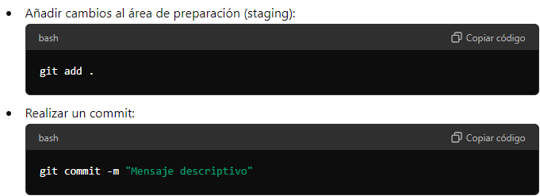
FLUJO DE TRABAJO EN GIT PARA PROYECTOS IA II
Commits y Mensajes de Commit
Descripción: Los commits deben ser pequeños y frecuentes para facilitar el seguimiento de los cambios.
Ejemplo 3: Después de entrenar un modelo de red neuronal, haces un commit con un mensaje como "Entrenamiento inicial del modelo CNN para clasificación de imágenes".

Slide 17
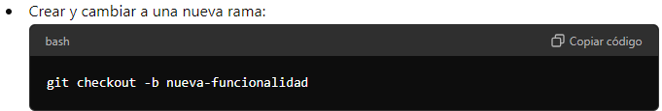
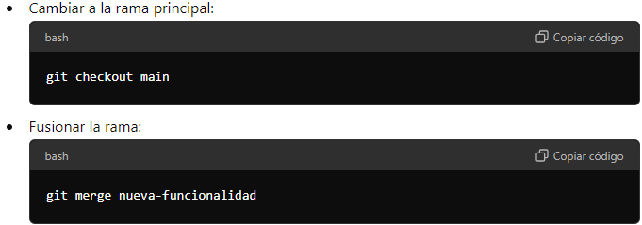
FLUJO DE TRABAJO EN GIT PARA PROYECTOS IA III
Branching y Fusionado (Merging)
Creación de Ramas para Nuevas Funcionalidades
Descripción: Las ramas permiten desarrollar nuevas características o experimentar sin afectar la rama principal (main o master).
Ejemplo 4: Crear una rama data-augmentation para trabajar en nuevas técnicas de aumento de datos sin interferir con la rama principal.
Fusión de Ramas (Merging)
Descripción: Una vez que una funcionalidad ha sido probada, puedes fusionarla con la rama principal.
Ejemplo 5: Después de probar la nueva técnica de aumento de datos en la rama data-augmentation, la fusionas con main para integrarla en el proyecto principal.
Ejemplo 6: Durante un merge, Git indicará qué archivos tienen conflictos. Editas esos archivos para resolver el conflicto y luego finalizas el merge.
Resolución de Conflictos
Descripción: Ocurre cuando dos ramas modifican la misma parte de un archivo de manera diferente.

Slide 18
FLUJO DE TRABAJO EN GIT PARA PROYECTOS IA IV
Uso de Pull Requests (PRs)
¿Qué es un Pull Request?
Descripción: Un Pull Request es una solicitud para fusionar cambios de una rama en otra, generalmente revisada por otros miembros del equipo antes de su aceptación.
Beneficios: Facilita la revisión de código y asegura que los cambios no introduzcan errores en la rama principal.
Ejemplo 5: Después de probar la nueva técnica de aumento de datos en la rama data-augmentation, la fusionas con main para integrarla en el proyecto principal.
Ejemplo Práctico
Contexto: Un desarrollador ha terminado de implementar la detección de rostros en la rama feature/deteccion-cara.
Proceso:
El desarrollador abre un PR desde feature/deteccion-cara a develop.
Otros miembros revisan el código, sugieren mejoras, y una vez aprobado, se fusiona con develop.

Slide 19
03. Manejo de datos y modelos

Slide 20
MANEJO DE DATOS Y MODELOS EN GIT
Desafíos en el Control de Versiones para IA
Tamaño y Complejidad de los Datasets
Ejemplo 7: Un dataset de imágenes para un proyecto de visión por computadora puede tener varios gigabytes de tamaño.
Descripción: Los datasets pueden ser muy grandes y no es práctico almacenarlos directamente en Git.
Versionado de Modelos Entrenados
Descripción: Los modelos de IA entrenados, como los archivos .h5, .pt, o .pkl, pueden ser grandes y necesitan versionarse cuidadosamente para asegurar reproducibilidad.
Ejemplo 8: Al desarrollar múltiples versiones de un modelo de clasificación, es crucial poder revertir a versiones anteriores para comparar rendimientos.
Buenas Prácticas en la Gestión de Datos y Modelos
Separación de Código, Datos y Modelos
Descripción: Algunos archivos o carpetas no deben ser versionados (por ejemplo, datasets grandes, archivos temporales, o modelos pesados).
Ejemplo 9: Almacena los datos en la carpeta /data/, los modelos en /models/, y asegúrate de que estos directorios estén en .gitignore.
Uso de Scripts para Descargar o Generar Datos
Descripción: En lugar de versionar datasets completos, almacena scripts que puedan descargar o generar los datos necesarios.
Ejemplo 10: Un script Python que descarga y preprocesa un dataset de Kaggle.

Slide 21
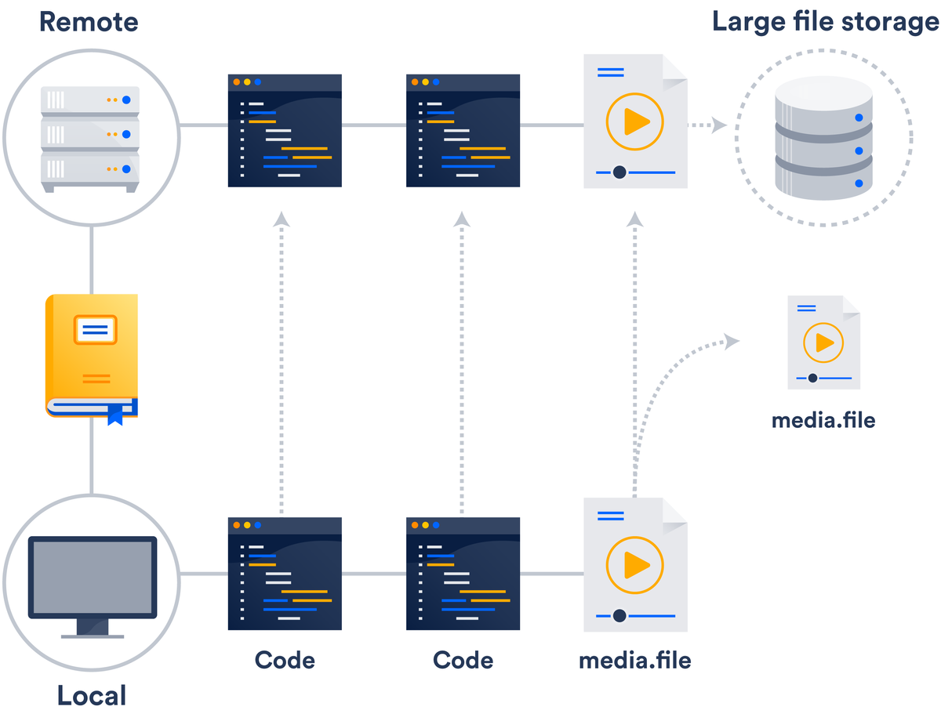
HERRAMIENTAS DE GIT PARA IA
Uso de Git LFS (Large File Storage)
¿Qué es Git LFS?
Descripción: Git LFS es una extensión para Git que permite versionar archivos grandes y archivos binarios de manera eficiente. En lugar de almacenar los archivos directamente en el repositorio, Git LFS almacena punteros hacia estos archivos y los guarda en un almacenamiento separado.
¿Por qué usar Git LFS en proyectos de IA?
Manejo de Modelos y Datos Grandes: Proyectos de IA suelen involucrar modelos entrenados que pueden pesar cientos de megabytes o incluso gigabytes. Git LFS permite almacenar y versionar estos modelos de manera eficiente.
Optimización del Repositorio: Sin Git LFS, almacenar archivos grandes directamente en Git puede inflar el tamaño del repositorio, haciendo que las operaciones como clonación o fetch sean lentas y menos manejables.
Versionado de Artefactos Binarios: Git LFS facilita el versionado de archivos binarios como imágenes, vídeos, datos entrenados, etc.

Slide 22
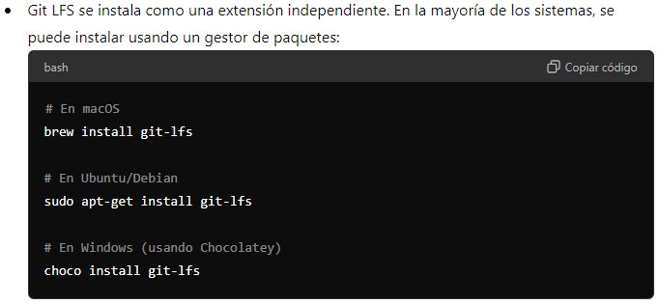
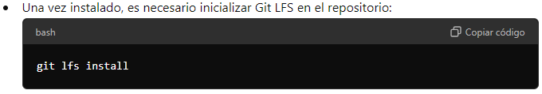
HERRAMIENTAS DE GIT PARA IA II
¿Cómo funciona Git LFS?
Descripción: Git LFS es una extensión para Git que permite versionar archivos grandes y archivos binarios de manera eficiente. En lugar de almacenar los archivos directamente en el repositorio, Git LFS almacena punteros hacia estos archivos y los guarda en un almacenamiento separado.
Instalación y Configuración de Git LFS
1.Instalación de Git LFS

Slide 23
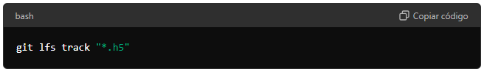
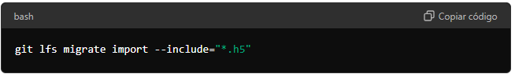
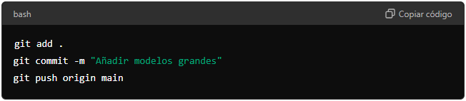
HERRAMIENTAS DE GIT PARA IA III
2. Rastrear Archivos Grandes:
Para empezar a rastrear un tipo específico de archivo con Git LFS, se utiliza el comando git lfs track. Por ejemplo, para rastrear todos los archivos de modelo con extensión .h5:
Esto añade una entrada en un archivo .gitattributes en la raíz del repositorio que especifica qué archivos deben ser manejados por Git LFS.
3. Comando para Rastrear Archivos Existentes:
Si tienes archivos grandes en tu repositorio y deseas migrarlos a Git LFS, puedes usar
4. Commit y Push:
Luego de rastrear los archivos con Git LFS, puedes realizar commits y push como de costumbre. Los archivos grandes serán almacenados en el servidor de Git LFS en lugar del repositorio Git principal:

Slide 24
HERRAMIENTAS DE GIT PARA IA IV
Git LFS: Uso Práctico de en Proyectos de IA
Ejemplo 1: Un equipo de IA que trabaja en un proyecto de clasificación de imágenes podría usar Git LFS para manejar conjuntos de datos de entrenamiento que pesan varios gigabytes.
Ejemplo 2: En un proyecto de procesamiento de lenguaje natural (NLP), los modelos pre-entrenados (como BERT o GPT) pueden ser rastreados y versionados utilizando Git LFS, facilitando la colaboración entre miembros del equipo.
Limitaciones de Git LFS
Soporte del Servidor: No todos los servidores Git soportan Git LFS de manera nativa. GitHub, GitLab y Bitbucket ofrecen soporte, pero en algunos casos, puede haber límites en el tamaño del almacenamiento.
Cuotas y Límites: Los servicios de Git que soportan LFS suelen tener cuotas para el almacenamiento de archivos grandes y para la cantidad de datos que pueden transferirse mensualmente.
Integración con CI/CD: Asegurarse de que los pipelines de integración y entrega continua (CI/CD) estén configurados para trabajar con archivos rastreados por LFS es esencial.

Slide 25
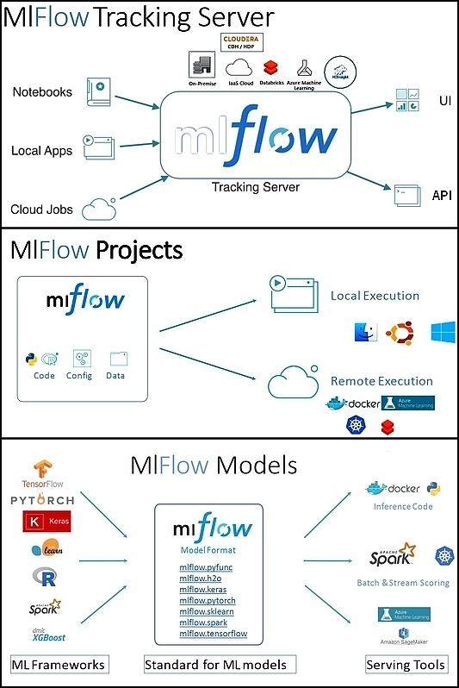
HERRAMIENTAS DE GIT PARA IA V
MLflow : Uso Práctico de en Proyectos de IA
MLflow es una plataforma de código abierto diseñada para gestionar el ciclo de vida completo de modelos de aprendizaje automático (Machine Learning, ML)
Ventajas
Simplicidad: Proporciona una interfaz sencilla y unificada para la gestión de todo el ciclo de vida del modelo.
Escalabilidad: Desde pequeños proyectos locales hasta implementaciones a gran escala en la nube.
Comunidad Activa: Al ser una herramienta de código abierto, MLflow cuenta con una comunidad activa que contribuye con mejoras continuas y nuevos plugins.
Página con información de interes
MLFlow

Slide 26
HERRAMIENTAS DE GIT PARA IA V
Principales Componentes de MLflow
MLflow Tracking
MLflow Models
Descripción: sistema para registrar y consultar ejecuciones de experimentos
Descripción: proporciona una forma estandarizada de empaquetar y desplegar modelos de aprendizaje automático en diferentes entornos.
Características Clave:
Registro automático de métricas, parámetros y artefactos.
Soporte para múltiples idiomas y frameworks (Python, R, Java, etc.).
Integración con diversos entornos de ejecución (local, en la nube, en contenedores).
MLflow Projects
MLflow Registry
Características Clave:
Soporte para múltiples frameworks de ML (scikit-learn, TensorFlow, PyTorch, etc.).
Empaquetado en un formato universal que incluye código y dependencias para inferencia.
Descripción: Permite empaquetar proyectos de ML de una manera reproducible
Descripción: sistema centralizado para almacenar, versionar y gestionar modelos entrenados.
Características Clave:
Reproducibilidad: El mismo proyecto puede ejecutarse en diferentes entornos (local, Docker, en la nube).
Dependencias gestionadas: Define dependencias en un archivo conda o en el propio MLproject.
Características Clave:
Versionado de modelos.
Control de acceso y revisiones.
Transición de modelos entre diferentes etapas (desarrollo, staging, producción).

Slide 27
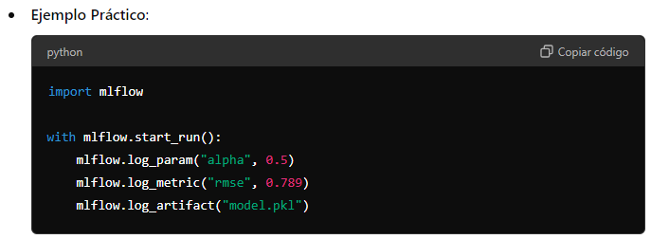
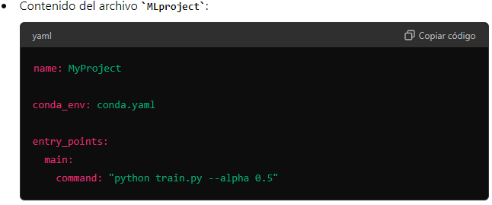
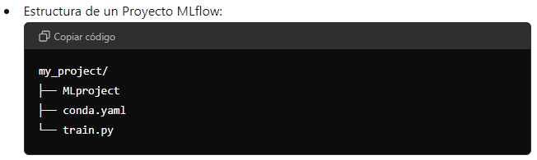
HERRAMIENTAS DE GIT PARA IA VI
MLflow Tracking
Descripción: MLflow Tracking es un sistema para registrar y consultar ejecuciones de experimentos. Permite a los usuarios registrar métricas, parámetros, versiones de código, y cualquier artefacto generado durante la ejecución de un experimento.
MLflow Projects
Descripción: MLflow Projects permite empaquetar proyectos de ML de una manera reproducible. Un proyecto MLflow es simplemente una estructura de directorios con un archivo MLproject que describe cómo ejecutar el proyecto.
Ejemplo Práctico:

Slide 28
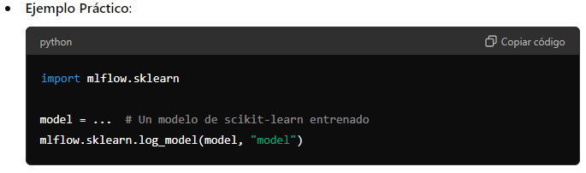
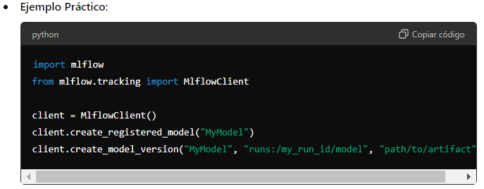
HERRAMIENTAS DE GIT PARA IA VII
MLflow Models
Descripción: MLflow Models proporciona una forma estandarizada de empaquetar y desplegar modelos de aprendizaje automático en diferentes entornos. Un modelo MLflow puede ser convertido a múltiples formatos de despliegue, como REST API, batch inference o incluso desplegado en dispositivos móviles.
MLflow Registry
Descripción: MLflow Model Registry es un sistema centralizado para almacenar, versionar y gestionar modelos entrenados. Proporciona un control completo sobre el ciclo de vida del modelo, desde el registro hasta el despliegue y la monitorización.

Slide 29
04. Buenas Prácticas

Slide 30
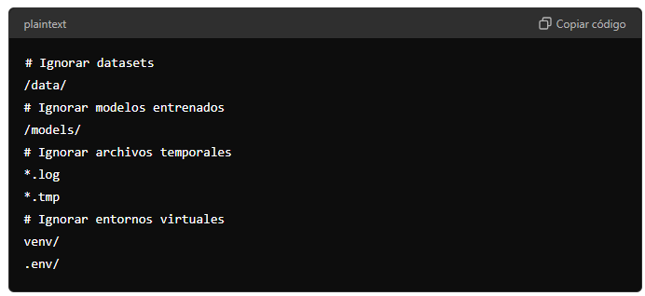
BUENAS PRÁCTICAS
Organización de Carpetas
Descripción: Es crucial organizar bien los archivos del proyecto de IA para facilitar su mantenimiento y desarrollo.
Ejemplo de Estructura:
/data/ – Contiene los datasets (generalmente se ignora en Git con .gitignore).
/src/ – Contiene el código fuente (scripts de entrenamiento, preprocesamiento, etc.).
/models/ – Almacena los modelos entrenados.
/notebooks/ – Incluye notebooks de Jupyter usados para experimentación.
/docs/ – Documentación del proyecto.
Uso del Archivo .gitignore
Descripción: Algunos archivos o carpetas no deben ser versionados (por ejemplo, datasets grandes, archivos temporales, o modelos pesados).

Slide 31
BUENAS PRÁCTICAS II
En los Mensajes de Commit
Descripción: Los mensajes de commit deben ser claros y descriptivos.
Ejemplo de Mal Mensaje:
git commit -m "Cambios"
Ejemplo de Buen Mensaje:
git commit -m "Optimiza hiperparámetros de la CNN y mejora la precisión en 5%"
En la Gestión de Datos y Modelos
Separación de Código, Datos y Modelos
Descripción: Algunos archivos o carpetas no deben ser versionados (por ejemplo, datasets grandes, archivos temporales, o modelos pesados).
Ejemplo: Almacena los datos en la carpeta /data/, los modelos en /models/, y asegúrate de que estos directorios estén en .gitignore.
Uso de Scripts para Descargar o Generar Datos
Descripción: En lugar de versionar datasets completos, almacena scripts que puedan descargar o generar los datos necesarios.
Ejemplo: Un script Python que descarga y preprocesa un dataset de Kaggle.

Slide 32
05. Integración Continua(CI/CD) con Git

Slide 33
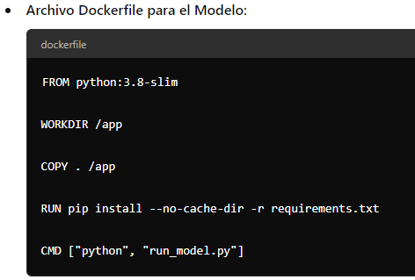
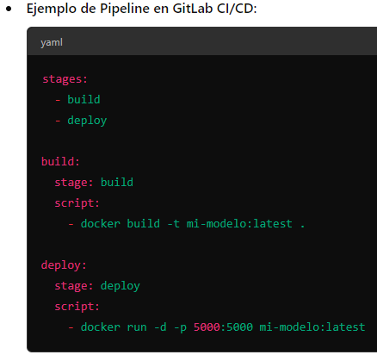
ENTREGA CONTINUA (CD) Y DEPLIEGUE AUTOMÁTICO
Automatización del Despliegue
Ejemplo de Despliegue con Docker
Descripción: CD permite desplegar automáticamente los modelos de IA en un entorno de producción una vez que han pasado todas las pruebas de CI.
Ejemplo Práctico:
Contexto: Despliegue de un modelo de IA en un servidor de producción usando Docker.
Proceso:
Configurar un pipeline que construya la imagen de Docker con el modelo actualizado y despliegue automáticamente la nueva versión en un servidor.
Usar herramientas como GitLab CI/CD, CircleCI, o Jenkins para gestionar este proceso.

Slide 34
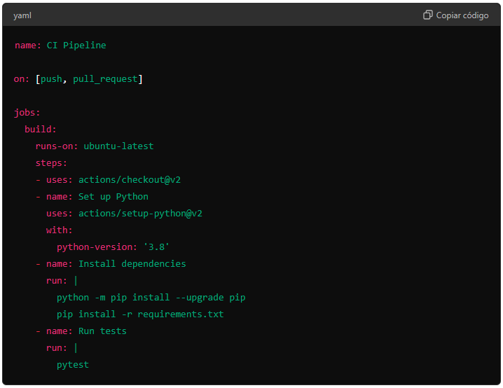
INTEGRACIÓN CONTINUA (CI) CON GIT
¿Qué es la CI?
Ejemplo de Configuración en GitHub Actions
Descripción: CI permite automatizar las pruebas y validaciones de código cada vez que se realiza un commit.
Ejemplo Práctico:
Contexto: Un proyecto de IA que incluye scripts de preprocesamiento, entrenamiento y evaluación.
Proceso:
Configurar un archivo .github/workflows/ci.yml para que GitHub Actions ejecute automáticamente pruebas unitarias y validaciones de modelos con cada commit.
El pipeline podría incluir:
Instalación de dependencias.
Ejecución de pruebas.
Validación de la precisión del modelo.

